Slide 1
РЕШЕНИЕ ШАХМАТНЫХ ЗАДАЧ
Презентацию подготовила
Учитель начальных классов
МАОУ лицей «Ступени»
Мякишева Ю.Е.

Slide 2
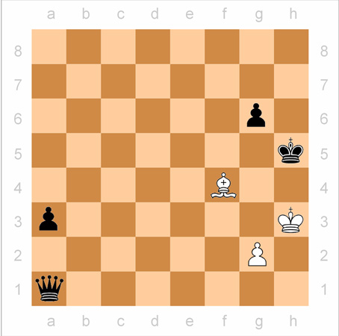
№1 Х О Д Б Е Л Ы Х

Slide 3
О Т В Е Т К З А Д А Ч Е №1

Slide 4
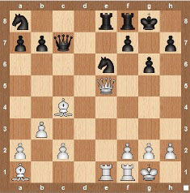
№2 Х О Д Б Е Л Ы Х

Slide 5
О Т В Е Т К З А Д А Ч Е №2

Slide 6
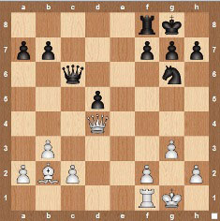
№3 Х О Д Б Е Л Ы Х

Slide 7
О Т В Е Т К З А Д А Ч Е №3

Slide 8
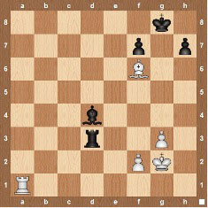
№4 Х О Д Б Е Л Ы Х

Slide 9
О Т В Е Т К З А Д А Ч Е №4

Slide 10
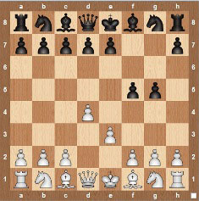
№5 Х О Д Б Е Л Ы Х

Slide 11
О Т В Е Т К З А Д А Ч Е №5

